Slide 1
Навчання для постачальників щодо CSP
Впровадження Jabil P2P: Портал постачальників Coupa (Coupa Supplier Portal - CSP)
Жовтень 2018 р.

Slide 2
Детальна програма
Ознайомлення з Coupa
        Що таке Coupa?
        Якими будуть Ваші вигоди?
Приєднання до Порталу постачальників Coupa (Coupa Supplier Portal)
Робоче повідомлення Постачальника - Миттєва обробка замовлення за допомогою електронної пошти електронною поштою (Email Flip)
        Приймання та перегляд Замовлення
        Підтвердження Замовлення
        Створення Рахунка (Інвойсу) через електронну пошту
Портал постачальників Coupa (Coupa Supplier Portal)
        Приймання та перегляд Замовлення
        Підтвердження Замовлення
        Створення Рахунка (Інвойсу)
        Статус Рахунка (Інвойсу)
        Оновлення Профілю постачальника
Наступні кроки

Slide 3
Ознайомлення з Coupa

Slide 4


Що таке Coupa?
Jabil вибрав Coupa як технологічну платформу для впорядкування процесів закупівель і платежів та уможливлення електронних трансакцій.
Coupa є провідною платформою електронних закупівель, що зв'язує покупців із їхніми постачальниками.
“Coupa являє собою рішення на основі інтернету, здатне акомодувати широкий спектр різноманітних систем” («вмикай і працюй»).
Портал постачальників Coupa – Coupa Supplier Portal (CSP) – буде використовуватися Jabil для розміщення запитів щодо матеріалів і послуг, що безпосередньо не стосуються основного виробництва (indirect materials and services), створення та доведення до відома замовлень на закупівлю і для приймання рахунків (інвойсів) від постачальників.
Портал постачальників Coupa (CSP) є безкоштовним, постачальники не несуть жодних витрат.
Каталоги, Робочий процес
Замовлення на закупівлю, Зміна Замовлення на закупівлю
Постачальники
Jabil
Ототожнення за 3 пунктами (Звірення первинних документів)
Підтвердження Замовлення на закупівлю

Slide 5
Якими будуть Ваші вигоди?
Працюючи з Jabil електронним чином, Ви підвищите Вашу ефективність приймання замовлень, знизите число помилок і затримок у виконанні замовлень та підтримуватиме кращі стосунки з Jabil.
Ефективне опрацювання Рахунків (Миттєва обробка Замовлень на закупівлю – PO Flip)
Можливість моментального перегляду Замовлень за закупівлю та Статусу рахунків (інвойсів)
Зниження обсягу ручного опрацювання трансакцій у паперовому вигляді
Зручно
Знижене
ручне
опрацювання
Кращий рух грошових потоків
Знижує затрати постачальників
Точність і ефективність

Slide 6
Приєднання до Порталу постачальників Coupa (Coupa Supplier Portal)

Slide 7
Зв’язок із Jabil через Coupa
Дуже важливо і необхідно, щоб усі постачальники приєдналися до платформи Coupa для успішної взаємодії з Jabil. Є два шляхи для постачальника Jabil, щоб зареєструватися на Порталі постачальників Coupa (CSP):
Створене Jabil запрошення: Слід виконати кожен із наведених нижче кроків, перш ніж постачальник зможе належним чином взаємодіяти з Jabil:
Оновлення контактних даних
Приймання Запрошення з CSP
Оновлення облікового запису
Трансакції з Jabil
  Повідомити Групу підтримки постачальників про ключові контакти
  Основна контактна особа, електронна пошта для замовлень на закупівлю, електронна пошта для рахунків (інвойсів), банківські реквізити
  Надійде від “Coupa для Постачальників”
  Буде доставлене на адресу основної контактної особи
  Може опинитися у спамі
  Повинна бути індивідуальна адреса електронної пошти, якої ще немає на зберіганні
  Додати користувачів
  Оновити профіль
  Об'єднати облікові записи
  Приймання Замовлень на закупівлю
  Рахунки (Інвойси)
  Проглядання платіжних даних, платіжних реквізитів

Slide 8
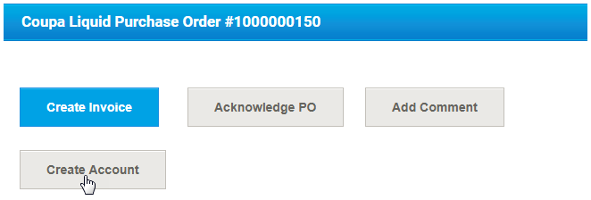
Зв’язок із Jabil через Coupa
Електронна пошта для замовлень на закупівлю: Якщо Ви взаємодієте з Jabil через методики опрацювання Замовлень на закупівлю, інші ніж Портал постачальників Coupa (CSP), і Ви не прив'язані до CSP, то Ви можете бачити кнопку Create Account (Створити обліковий запис) у Вашій електронній пошті повідомлень про Замовлення на закупівлю.
Клацнувши на кнопку Create Account (Створити обліковий запис), ви створюєте обліковий запис на Порталі постачальників Coupa (CSP).
Примітка: Якщо Ви вже прив'язані до CSP, Ви можете бачити кнопку Login (Вхід у систему) замість Create Account (Створити обліковий запис).

Slide 9
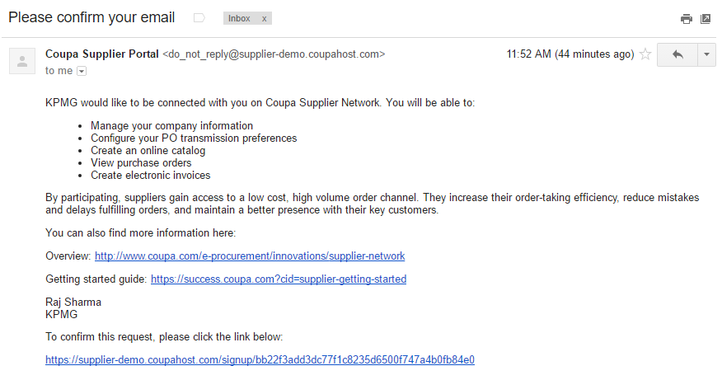
Ознайомлення з Порталом постачальників Coupa (CSP)
Ознайомчий лист нижче надійде Вам від Coupa for Suppliers (Coupa для Постачальників). Будь ласка, попередьте Ваші групи, щоб вони очікували на це запрошення й діяли щодо нього, коли воно надійде.
Просимо пам'ятати, що запрошення має дату закінчення терміну чинності.

Slide 10
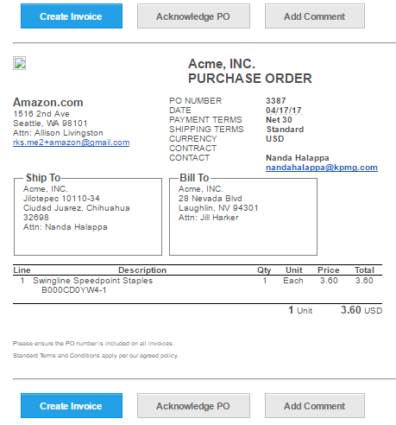
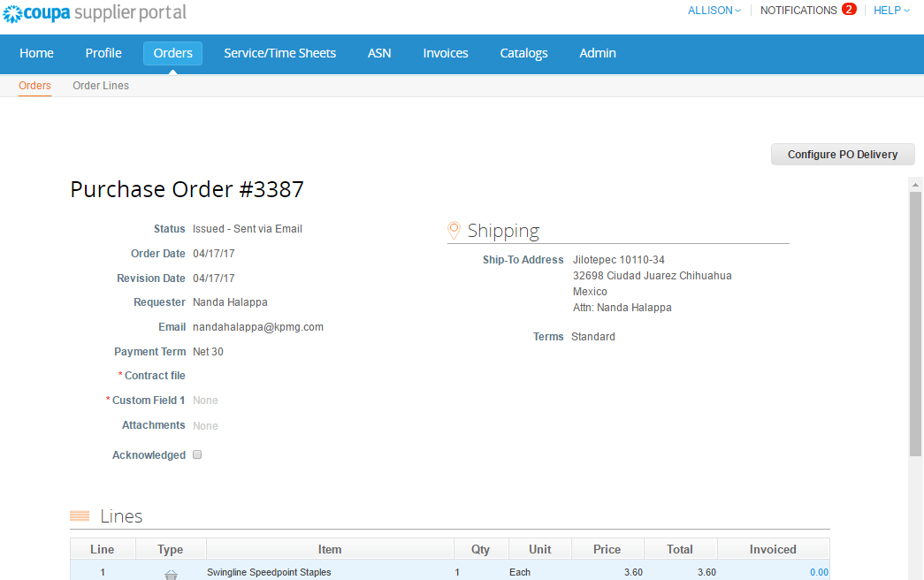
Одна система, Два методи взаємодії
Як постачальник Ви маєте два способи, якими Ви можете електронно взаємодіяти з Jabil.
Через транспонування електронною поштою (Email Flip)
Через Портал постачальників Coupa (CSP)

Slide 11
Робоче повідомлення Постачальника (Миттєва обробка замовлень електронною поштою – Email Flip)

Slide 12


Трансакції в Coupa через електронну пошту
З допомогою Coupa Постачальники зможуть швидко приймати і підтверджувати замовлення на закупівлю та виставляти рахунки (інвойси) на основі цих замовлень через електронну пошту.
Як Постачальник Ви матимете можливість діяти безпосередньо з Вашої скриньки для вхідних повідомлень, коли отримаєте електронний лист із повідомленням про Замовлення на закупівлю (Purchase Order – PO).
Електронний лист із повідомленням включатиме командні кнопки, тож залежно від того, на що Ви клацнете, Ви зможете створити рахунок (Create Invoice), підтвердити замовлення на закупівлю (Acknowledge PO) або додати коментар до Замовлення на закупівлю (Add Comment).
Для постачальників немає необхідності записуватися на інший веб-сайт або портал.
Постачальники, які вже зареєструвалися на Порталі постачальників Coupa (Coupa Supplier Portal) можуть також користуватися перевагами цих робочих повідомлень.

Slide 13
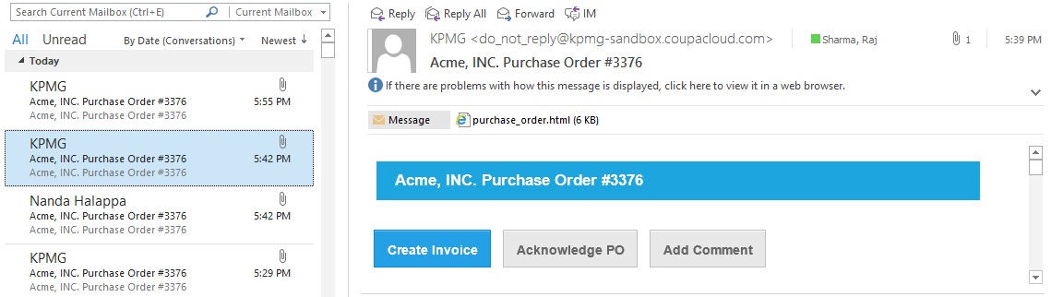
Приймання Замовлення на закупівлю через електронну пошту
Якщо адреса електронної пошити Постачальника додана до систем Jabil, то Замовлення на закупівлю буде автоматично надсилатися електронною поштою безпосередньо до Вас.
Замовлення на закупівлю будуть показуватися у Вашій поштовій скриньці як Coupa Notifications (Повідомлення Coupa).
    Замовлення на закупівлю будуть видаватися на адресу електронної пошти для Замовлень на закупівлю, підтверджену постачальником, а не на адресу електронної пошти основної контактної особи (якщо вони не є ідентичними).

Slide 14
Підтвердження Замовлення на закупівлю через електронну пошту
Прогляньте інформацію Замовлення на закупівлю і клацніть на Acknowledge PO (Підтвердити Замовлення на закупівлю), щоб повідомити Jabil про те, що Ви прийняли замовлення на закупівлю.
Майте на увазі, що Ви також маєте можливість додати коментар або створити рахунок (інвойс) безпосередньо з Вашої електронної пошти

Slide 15
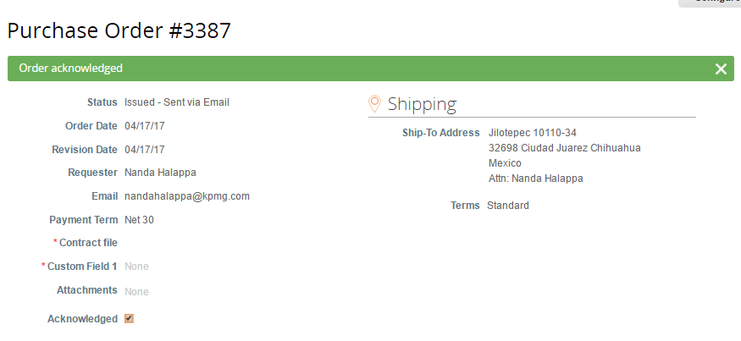
Підтвердження Замовлення на закупівлю через електронну пошту
Coupa відкриється в новій вкладці або вікні браузера. Ви побачите повідомлення ‘Order Acknowledged’ (‘Замовлення підтверджене’) у верхній частині екрану.

Slide 16
Створення Рахунків (Інвойсів) через електронну пошту
Щоб транспонувати це Замовлення на закупівлю в рахунок (інвойс), клацніть Create Invoice (Створити рахунок).

Slide 17
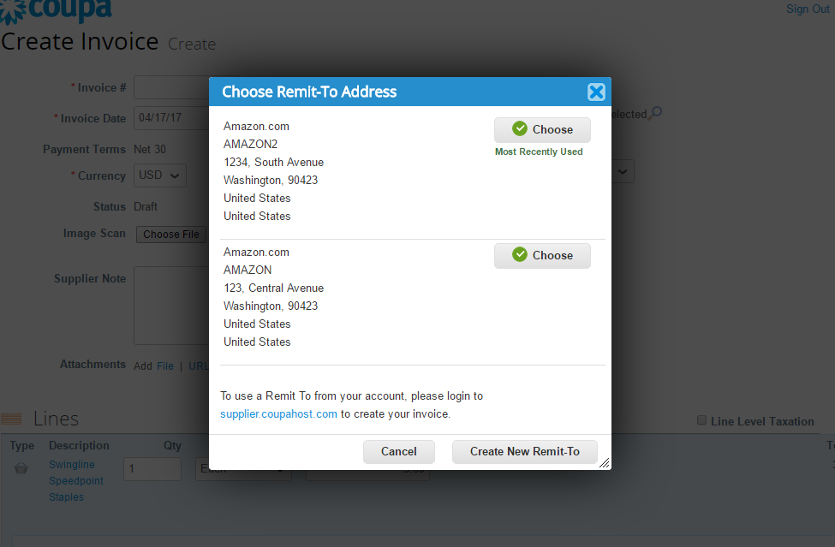
Створення Рахунків (Інвойсів) через електронну пошту
Відображатиметься діалогове вікно Choose Remit-To Address (Вибрати адресу переказу коштів). Виберіть адресу, яку Ви хотіли би для переказу коштів, клацнувши Choose (Вибрати).
      Примітка: Якщо у Вашому профілі зберігається лише одна Адреса для переказу коштів, то Coupa за умовчанням встановиться на цю адресу й діалогове вікно для вибору адреси не з'явиться. Якщо ж жодної Адреси переказу коштів не зберігається, то Coupa проситиме Вас створити таку адресу.
    Якщо правильна адреса переказу коштів не з'являється, клацніть Create New Remit-To (Створити нову адресу для переказу коштів).
Майте на увазі, що якщо Ви створюєте нову адресу, то рахунок (інвойс) буде поставлено на очікування (“on hold”), оскільки нова адреса для переказу коштів потребуватиме затвердження працівниками Відділу розрахунків Jabil (Jabil AP team).

Slide 18
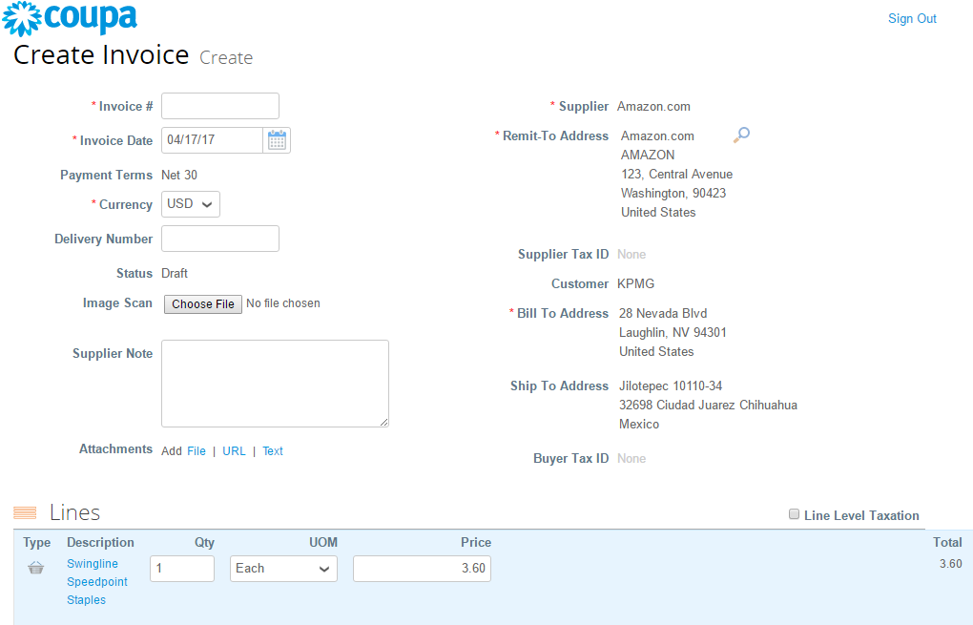
Створення Рахунків (Інвойсів) через електронну пошту
На екрані Create Invoice (Створити рахунок) введіть номер рахунка (інвойсу) у поле Invoice # (Номер рахунка).
  Майте на увазі, що всі інші обов'язкові для заповнення поля позначені зірочкою.

Slide 19
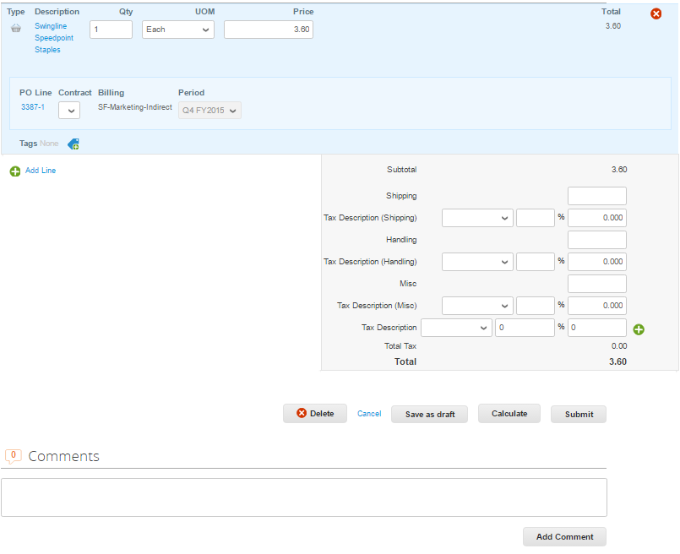
Створення Рахунків (Інвойсів) через електронну пошту
Прокручуйте вниз до розділу Lines (Рядки) і впевніться, що всі дані є точними, зокрема Ціна (Price) та Кількість (Quantity).
Введіть інформацію про відвантаження та вантажообробку.
Якщо це має місце, додайте можливий податок у належний розділ одним із таких способів:
  Виберіть код податку з низхідного списку Tax Code (Код податку) і клацніть Calculate (Обчислити).
  Вручну введіть процентну ставку податку (tax percentage).
  Вручну введіть суму податку (tax amount) ($ – доларів США).
Введіть можливі коментарі для Jabil і вслід за цим клацніть Add Comment (Додати коментар).

Slide 20
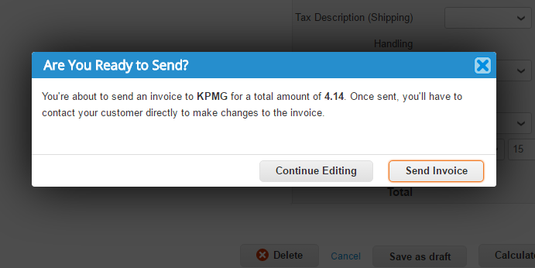
Створення Рахунків (Інвойсів) через електронну пошту
Після того як Ви клацнете Submit (Подати), з'явиться діалогове вікно для підтвердження того, чи готові Ви відправити рахунок (інвойс). Клацніть Send Invoice (Відправити Рахунок) для завершення процесу. Майте на увазі, що як тільки подання виконано, рахунок (інвойс) не може бути змінений.

Slide 21
Портал постачальниківCoupa – Coupa
Supplier Portal (CSP)

Slide 22
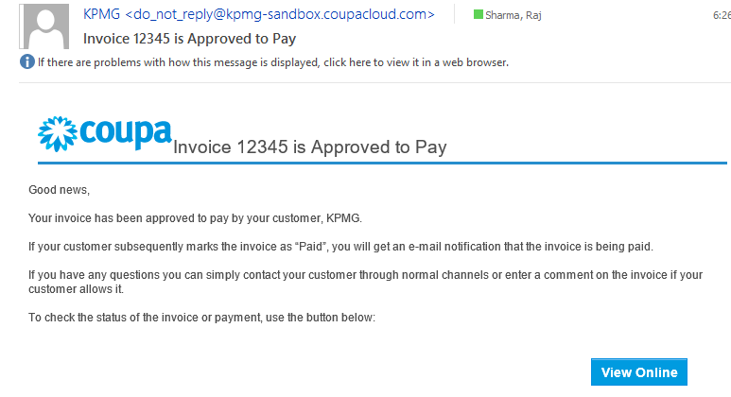
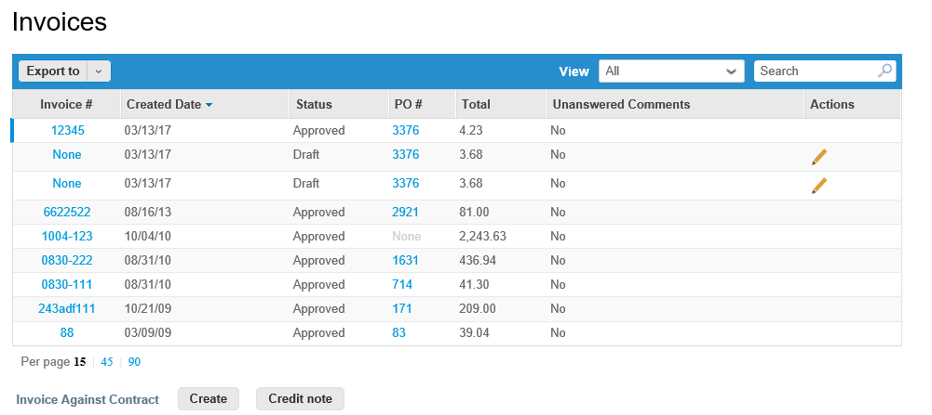
Електронна пошта та CSP зв'язані посиланнями
Ви будете повідомлені про статус Вашого Замовлення на закупівлю або Рахунка (Інвойсу) через електронну пошту.
Ви можете клацнути View Online (Проглянути онлайн) у електронному листі підтвердження, щоб проконтролювати статус рахунку (інвойсу).

Slide 23
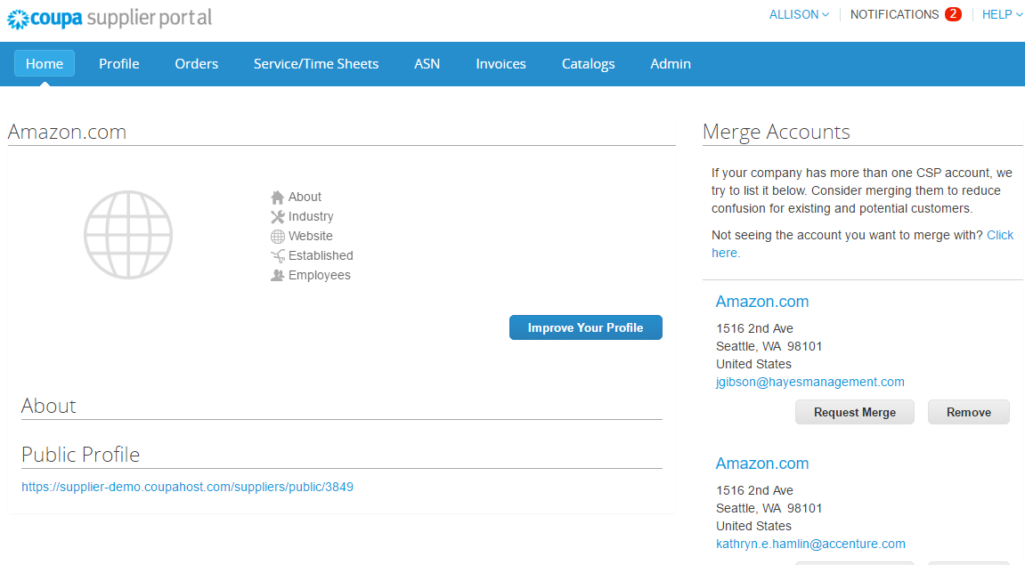
Приймання та перегляд Замовлень
Незалежно від налаштувань того, якому способу подання Замовлення на закупівлю віддається перевага, Ви матимете доступ до Замовлень на закупівлю в CSP.
Клацніть Orders (Замовлення) з Рядка меню.

Slide 24
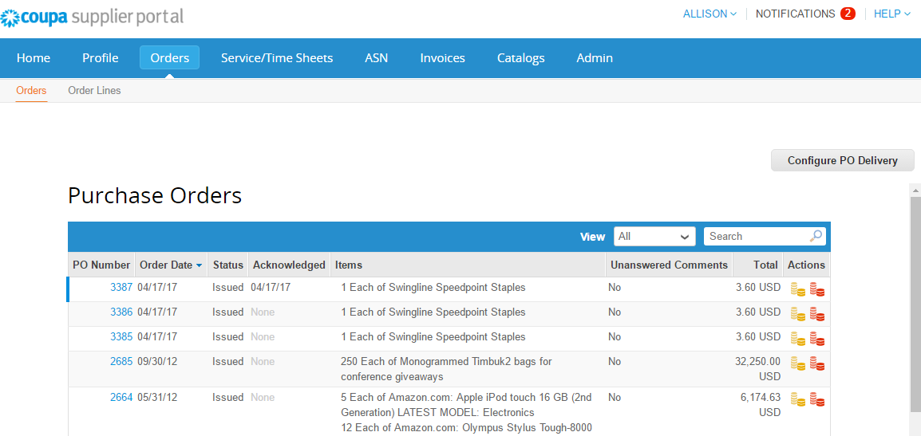
Приймання та перегляд Замовлень
Коли сторінка оновлюється, виберіть відповідний номер Замовлення на закупівлю (PO number) із переліку замовлень на закупівлю. Або скористайтеся Меню пошуку (Search) для того, щоб знайти відповідне Замовлення на закупівлю.

Slide 25
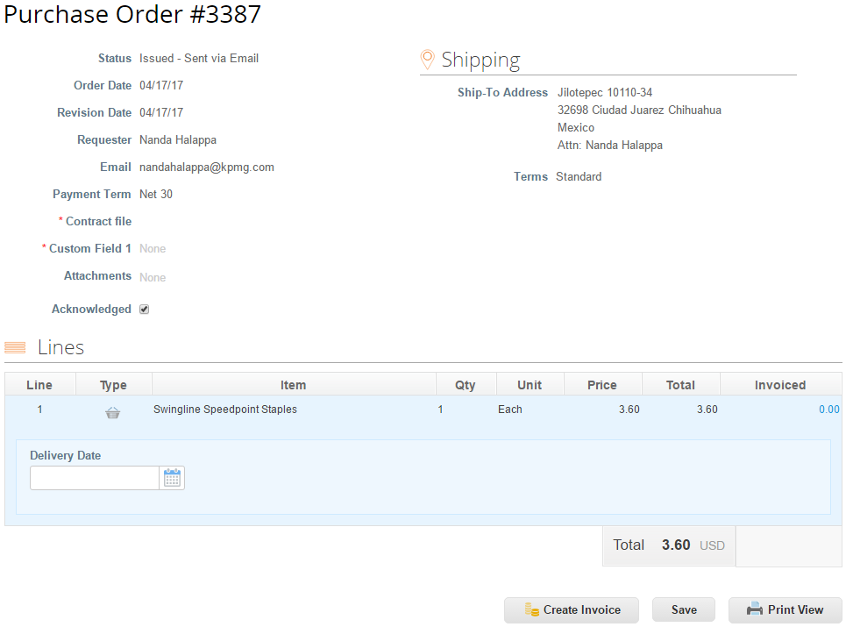
Підтвердження Замовлень
Сторінка оновлюється для відображення даних Замовлення на закупівлю та адреси відвантаження (доставки).
Клацніть віконце Acknowledged (Підтверджено) для повідомлення клієнта про те, що Ви прийняли Замовлення на закупівлю.
Ви можете видрукувати Замовлення на закупівлю, клацнувши Print View (Для друку).
Майте на увазі, що Ви також маєте опцію Create an Invoice (Створити Рахунок) із цього екрана.

Slide 26
Створення Рахунків (Інвойсів)
Через CSP Ви можете створювати рахунки (інвойси) безпосередньо з замовлень на закупівлю, що часто називають “транспонуванням замовлення на закупівлю” (“flipping the PO”).
Клацніть Orders (Замовлення) з Рядка меню.

Slide 27
Створення Рахунків (Інвойсів)
Знайдіть замовлення на закупівлю (PO), яке Ви хотіли би транспонувати в рахунок (інвойс).
У рядку того замовлення на закупівлю, під колонкою Actions (Дії), виберіть жовту іконку стовпчика монет для транспонування замовлення на закупівлю в рахунок (інвойс).

Slide 28
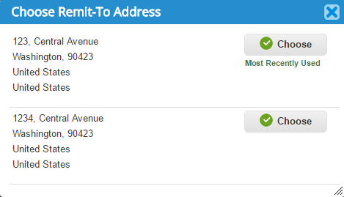
Створення Рахунків (Інвойсів)
Сторінка оновлюється для відображення екрана створення рахунка (інвойсу).
Відображатиметься діалогове вікно Choose Remit-To Address (Вибрати адресу переказу коштів). Виберіть адресу, яку Ви хотіли би для переказу коштів, клацнувши Choose (Вибрати).
      Якщо у Вашому профілі зберігається лише одна Адреса для переказу коштів, то Coupa за умовчанням встановиться на цю адресу й діалогове вікно для вибору адреси не з'явиться. Якщо ж жодної Адреси переказу коштів не зберігається, то Coupa проситиме Вас створити таку адресу.
  Якщо правильна адреса переказу коштів не з'являється і Ви хотіли би додати цю адресу, виберіть діалогове вікно, збережіть рахунок (інвойс) як робочий варіант (draft) і тоді додайте нову Адресу переказу коштів (Remit-To address) до Вашого профілю.
Примітка: Якщо Ви подаєте рахунок (інвойс) з новою Адресою переказу коштів, то рахунок (інвойс) буде поставлено на очікування (on hold), поки нова адреса не буде затверджена групою працівниками відділу розрахунків Jabil (Jabil AP team). Коли Ви подасте рахунок (інвойс), Ви отримаєте повідомлення, в якому говориться, що він є на очікуванні (on hold).

Slide 29
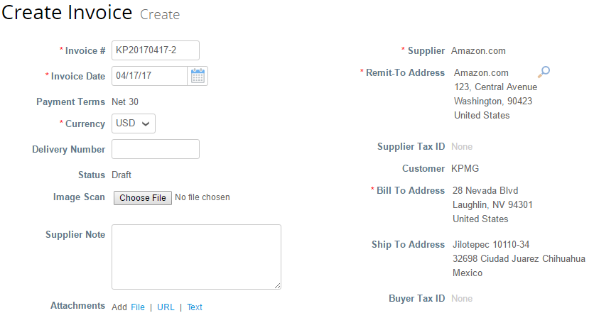
Створення Рахунків (Інвойсів)
На екрані Create Invoice (Створення рахунка) введіть Номер рахунка (Invoice #) та Дату рахунка (Invoice Date). Майте на увазі, що обов'язкові для заповнення поля позначені зірочками.

Slide 30
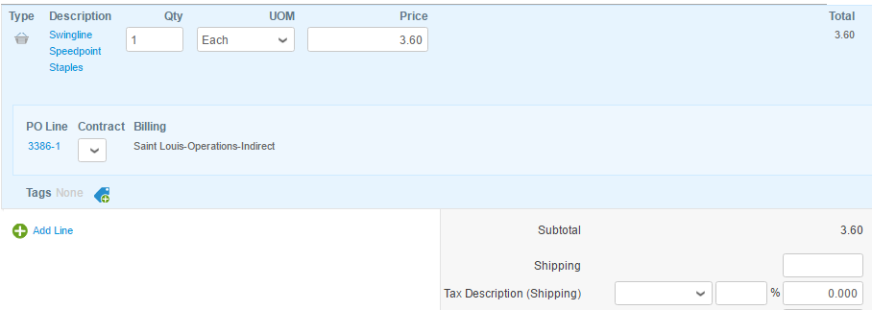
Створення Рахунків (Інвойсів)
По мірі прокручування сторінки вниз у розділі Lines (Рядки) Ви знайдете більше полів для вводу інформації.
Для Замовлення на закупівлю товарів (Goods PO):
Ввести ціну в поле Price (Ціна).
Ввести кількість у поле Quantity (Кількість).

Slide 31
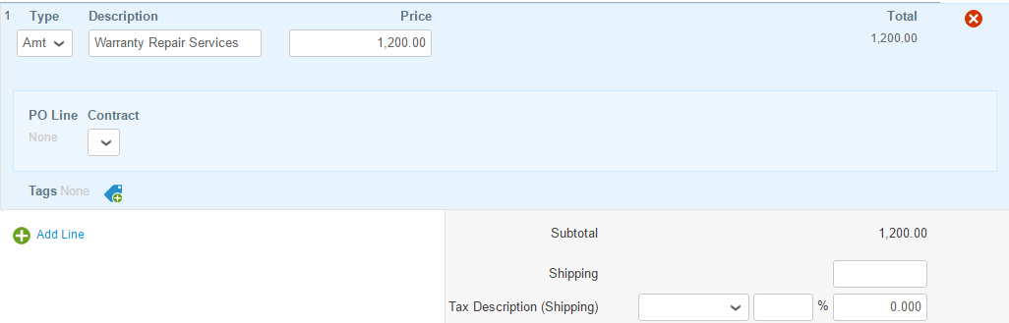
Створення Рахунків (Інвойсів)
.
Для Замовлення на придбання послуг (Services PO):
Ввести ціну в поле Price (Ціна). Оскільки це Замовлення тільки на придбання послуг, то потрібна лише сума.

Slide 32
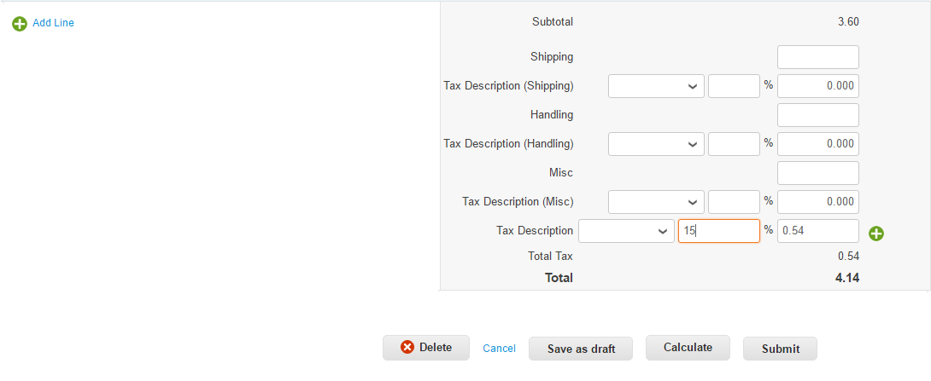
Створення Рахунків (Інвойсів)
.
Ввести інформацію про відвантаження та вантажообробку.
Вести інформацію про податки
  Якщо це має місце, ввести податок у відповідний розділ одним із таких способів:
    Вибрати код податку з низхідного списку Tax Code (Код податку) і клацнути Calculate (Обчислити).
    Вручну ввести процентну ставку податку (tax percentage).
    Вручну ввести суму податку (tax amount) ($ – доларів США).

Slide 33
Створення Рахунків (Інвойсів)
Перед поданням з'явиться діалогове вікно для підтвердження.
  Клацніть Send Invoice (Відправити рахунок), коли Ви готові до подання.
    Будь-які зміни рахунка (інвойсу) після подання рахунка (інвойсу) повинні вноситися безпосередньо через Jabil.
  Якщо Ви бажаєте повернутися до редагування, клацніть Continue Editing (Продовжити редагування).

Slide 34
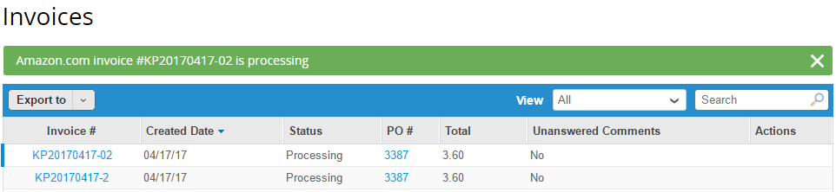
Створення Рахунків (Інвойсів)
Після подання сторінка оновиться для відображення того, що рахунок (інвойс) опрацьовується.
Примітка: Якщо Ви подали рахунок (інвойс) із новою Адресою переказу коштів (Remit-To address), то статус відображатиметься як ‘On Hold’ (‘На очікуванні’).
Для контролю статусу рахунка (інвойсу) з домашньої сторінки клацніть гіперпосилання рахунка (інвойсу) в рядку меню.
Після того як рахунок (інвойс) затверджений і встановлена його відповідність із замовленням на закупівлю, рахунок (інвойс) буде оплачений згідно зі стандартними умовами платежів Jabil або на договірних умовах, що погоджені між Jabil і постачальником. Платіжні реквізити будуть відображені в Coupa та CSP.

Slide 35
Статус рахунку (інвойсу)
Постачальник має змогу переглядати наступні статуси рахунків (інвойсів) у системі CSP:
  Робочий варіант (Draft) – Робочий варіант рахунку (інвойсу), який ще не був поданий.
  У процесі обробки (Processing) – Invoice that is between invoice being submitted by the Supplier and the submission being recorded in Jabil’s instance. Рахунок (інвойс) на стадії подання Постачальником та реєстрацією подання рахунку (інвойсу) з боку Jabil
  Очікування погодження (Pending Approval) –Це може включати очікування на отримання або очікування на погодження.
  Спірний (Disputed)– Рахунок (інвойс), щодо якого мають місце спірні питання з боку бізнес-підрозділу або відділу розрахунків служби фінансів (AP).
  Погоджено (Approved) –Погоджений рахунок (інвойс), готовий до оплати відповідно до умов здійснення оплати або такий, що підлягає оплаті негайно, якщо оплата по ньому прострочена.
  Анульовано (Voided) - Рахунок (інвойс), який було анульовано, після того як був повністю завершений процес його погодження та обробки.
Інформація щодо оплати
Постачальник має змогу переглядати статус. Інформацію про оплату кожного рахунку (інвойсу) у системі CSP:
  Так (Yes) –Рахунок (інвойс) був оплачений, наявна інформація про його оплату, включаючи дату здійснення оплати та сплачену суму.
  Ні (No) – Рахунок (інвойс) не був оплачений.
Якщо ви маєте бажання мати обліковий запис у системі CSP, прохання звернутися до Jabil (Безкоштовно).

Slide 36
Оновлення налаштувань профілю
Є доступним, як тільки Ви клацнете на надіслане електронною поштою посилання й зареєструєтесь на CSP.
Клацніть Profile (Профіль) із Рядка меню.

Slide 37
Оновлення налаштувань профілю
Редагування інформації про компанію
Додавання Адреси переказу коштів
Для початку заповніть Ваш Загальний профіль (Public Profile):
Для додавання нових Адрес переказу коштів:
Клацніть Profile (Профіль) із Рядка меню.
Клацніть Edit Profile (Редагувати профіль).
Введіть інформацію про Вашу компанію у відповідні поля.
Обов'язкові для заповнення поля позначені зірочкою.
Клацніть Save (Зберегти) по завершенні.
Клацніть Admin (Адміністратор) із Рядка меню й услід за цим вкладку E-Invoicing Setup (Встановлення електронного виставлення рахунків) зліва.
Клацніть кнопку Add Legal Entity (Додати юридичну особу) для пуску.
Додавання користувачів
Уможливлює доступ додаткових користувачів до Вашого облікового запису постачальника для виконання всіх завдань.
Клацніть Admin (Адміністратор) із Рядка меню й услід за цим вкладку User (Користувач) зліва та клацніть Invite User (Запросити користувача).
Введіть адресу електронної пошти працівника в текстове поле і клацніть Send Invitation (Відправити запрошення).
Ви можете обмежувати доступ для конкретних користувачів відмітивши галочкою/знявши галочки у полі під іменем клієнта в таблиці користувачів.
Ви можете видалити користувача клацнувши іконки Delete (Видалити).
Примітка: Коли це дозволено для конкретного клієнта, користувач має доступ до всіх замовлень на закупівлю й може створювати рахунки (інвойси) для даного клієнта.

Slide 38
Повноваження користувачів
Диспетчер Порталу постачальників Coupa (Coupa Supplier Portal) може управляти повноваженнями користувачів і доступом Jabil шляхом прикріплення певних користувачів до певних користувачів, шляхом обмеження того, до яких типів документів вони можуть мати доступ, і вибору того, які функції вони можуть виконувати з прикріпленими до них клієнтами. Повноваження можуть бути такими:
  All (Усе) – Дає повний доступ до всіх функцій CSP за винятком адміністрування користувачів і управління користувачами.
  Admin (Адміністратор) – Має повний доступ до всіх функцій CSP включно з адмініструванням користувачів і управлінням користувачами. Користувачі, що не є адміністраторами, можуть ще проглядати вкладку Users (Користувачі) сторінки Admin (Адміністратор) і запрошувати користувачів, однак вони не можуть редагувати існуючих користувачів. Повноваження за запрошенням не можуть перевищувати повноваження користувача, що створює запрошення.
  Orders (Замовлення) – Дає змогу проглядати та адмініструвати замовлення на закупівлю (PO), отриманих від клієнтів.
  Invoices (Рахунки) – Дає змогу створювати та відправляти рахунки (інвойси) клієнтам.
  Catalogs (Каталоги) – Дає змогу створювати та адмініструвати специфічні для клієнта електронні каталоги.
  Profiles (Профілі) – Дає змогу модифікувати специфічні для клієнта профілі. Примітка: Всі користувачі, незалежно від повноважень, можуть редагувати публічний (загальний) профіль.
  ASNs (Попередні повідомлення про відвантаження) – Дає змогу створювати та відправляти попередні повідомлення про відвантаження (advance ship notice – ASNs) клієнтам.
  Service/Time Sheets (Акти виконаних робіт і табелі обліку відпрацьованих годин) – Дає змогу створювати та подавати акти виконаних робіт/табелі обліку відпрацьованих годин на основі замовлень на закупівлю (PO).

Slide 39
Наступні кроки

Slide 40
Наступні кроки для впровадження CSP
Впевніться, що Ви отримали надіслане електронною поштою запрошення Порталу постачальників Coupa (Coupa Supplier Portal – CSP).
    Оновіть усі профілі та інформацію адміністратора в CSP відразу після того, як буде створено прив'язаний до Вас обліковий запис.
  Узгодьте питання з Вашим Відділом розрахунків із клієнтами (Accounts Receivable team – A/R).
    Відправте цю презентацію до A/R відділу і додайте будь-які супровідні матеріали, якщо це потрібно.

Slide 41
Заключна частина

Slide 42

Ключові аргументи
Coupa централізує закупівельні та платіжні процеси і практичні методи Jabil і забезпечує ряд вигод для відносин із нашими стратегічними постачальниками.
  Ви маєте змогу проглядати стан оплати рахунків (інвойсів) у режимі онлайн.
Постачальники мають розширені можливості в режимі онлайн: управління каталогами та ціноутворення, приймання/підтвердження замовлень на закупівлю, відправлення рахунків (інвойсів) онлайн, створення розміщуваних на своїх ресурсах каталогів (якщо це впроваджено на CSP) та контроль стану їхніх оплат і платіжного статусу.
Очікування постачальників: Робота в режимі онлайн (жодного паперу), забезпечення замовлення на закупівлю зазначається на кожному рахунку (інвойсі).
  Рахунки (інвойси) оплачуються автоматично (згідно з усталеним порядком розрахунків), коли сума замовлення на закупівлю дорівнює отримуваній сумі й рахунок (інвойс) прийнятий; жодних інших дій з боку Jabil не вимагається (забезпечення своєчасної оплати).

Slide 43
Дякуємо Вам!
Якщо у Вас є які-небудь запитання, просимо без вагань звертатися до Jabil або надіслати листа електронною поштою на P2P_Support@Jabil.com.

